Slide 2
CORAZONES
CORAZONES
Nombre del producto: cojines con forma de corazón (Con o sin ventosa).
Descripción: corazones hechos con filtro y con relleno dentro.
Precio por unidad: 2€ (IVA INCLUIDO)
Gastos de envió no ocluidos.
Tamaño: 18x21 cm
Gastos de envío no incluidos

Slide 3
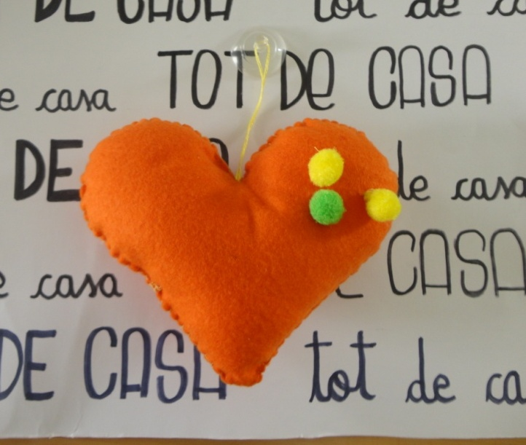
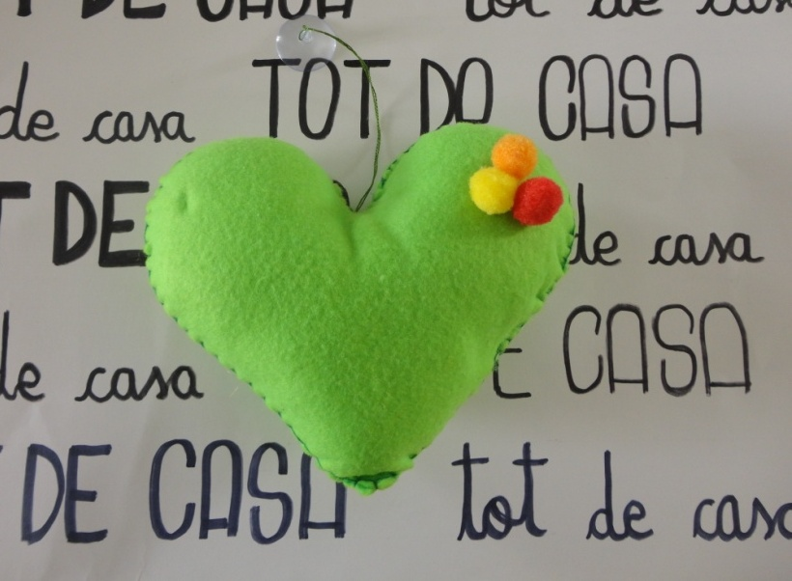
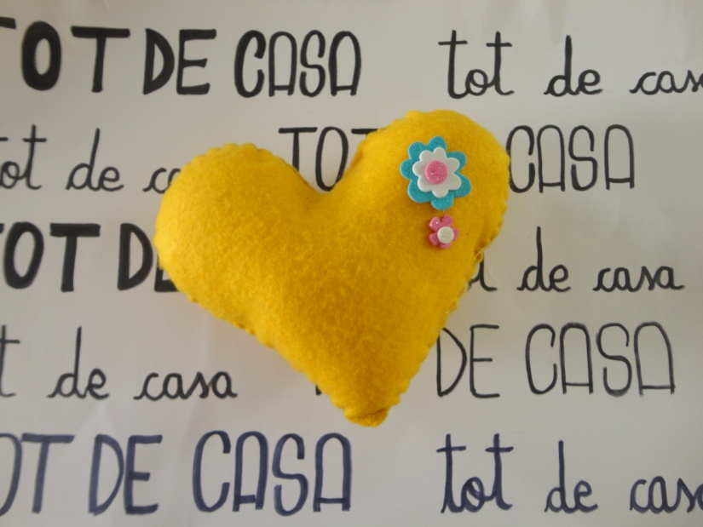
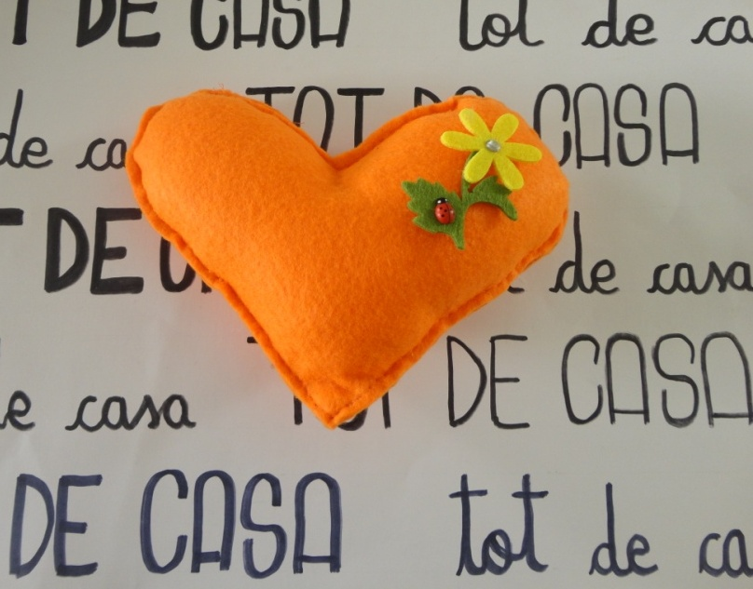
REF. Nº 1
REF. Nº 2
REF. Nº 3
REF. Nº 4

Slide 4
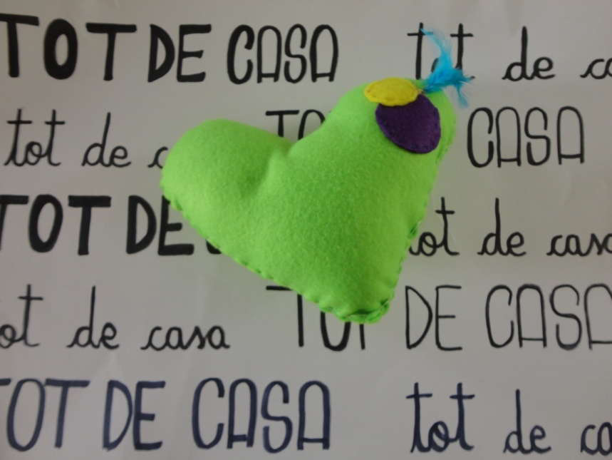
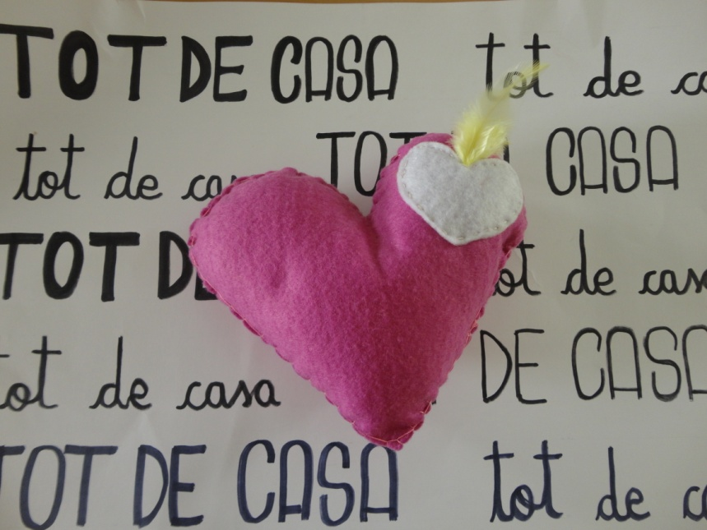
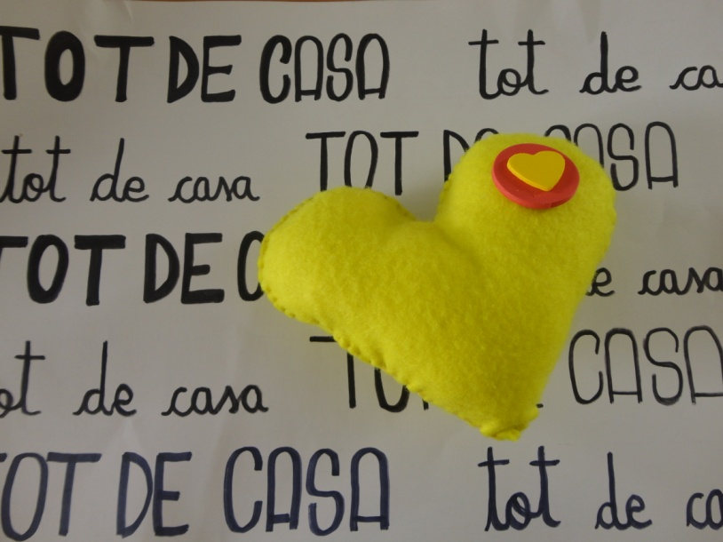
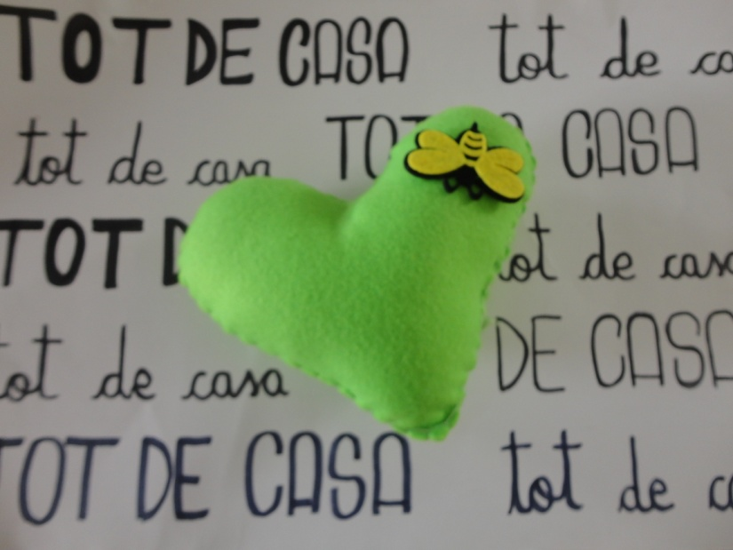
REF. Nº 6
REF. Nº 5
REF. Nº 8
REF. Nº 7

Slide 5
ROSAS
REF. Nº 9
Nombre del producto: Rosas
Descripción: rosas echas con las capsulas del nexpresso, decoradas con una hoja, un lazo y una piruleta.
Tamaño: 10cm x 3cm
Precio por unidad: 2 euros (IVA INCLUIDO)
Gastos de envió no incluidos.

Slide 6
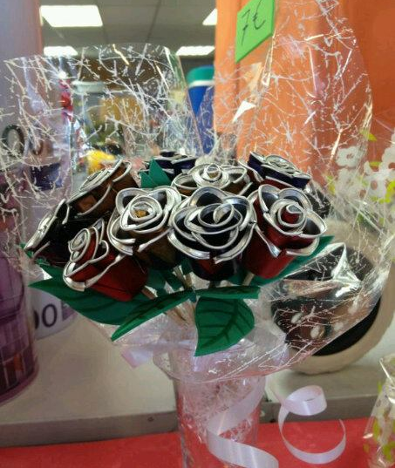
RAMO DE ROSAS
Nombre del producto: Ramo de flores.
Descripción: rosas echas con las capsulas
del nexpresso, decoradas con una hoja y
un lazo.
Tamaño: 10cm x 13cm
Precio por unidad: 7€ (IVA INCLUIDO)
Gastos de envió no ocluidos.
REF. Nº 10

Slide 7
MECHEROS CON FUNDA
REF. Nº 11
Nombre del producto: Mecheros con funda.
Descripción: mecheros con fundas hechas con diferentes hilos.
Tamaño: 5cmx 1,5cm
Precio por unidad: 2,5€ (IVA INCLUIDO)
Gastos de envió no ocluidos.

Slide 8
PULSERAS
REF. Nº 12
Nombre del producto: pulseras
Descripción: pulseras hechas a mano, con diferentes tipos de hilos.
Tamaño: 10cm aproximadamente x 1,5cm
Precio por unidad: 2€ (IVA INCLUIDO)
Gastos de envió no ocluidos.

Slide 9
PUNTOS DE LIBRO
Nombre del producto: Puntos de libros
Descripción: Puntos de libro hechos con goma-eva y palos de helados.
Precio por unidad: 2€ (IVA INCLUIDO)
Gastos de envió no ocluidos.
REF. Nº 13

Slide 10
BROCHES
Nombre del producto: broches
Descripción: broches hechas con goma-eva o filtro con una aguja detrás.
Tamaño: 5cm x 4cm
Precio por unidad: 2,5€ (IVA INCLUIDO)
Gastos de envió no ocluidos.
REF. Nº 14

Slide 11
LLAVEROS
Nombre del producto: llaveros
Descripción: llaveros hechos a mano, con filtro y relleno, y decorados.
Tamaño: 5cm x 5cm
Precio por unidad: 2,5€ (IVA INCLUIDO)
Gastos de envió no ocluidos.
REF. Nº 15

Slide 12
LAPICEROS
Nombre del producto: lapiceros
Descripción: lapiceros hechos a mano con goma-eva.
Tamaño: 5cm x 9cm
Precio por unidad: 3€ (IVA INCLUIDO)
Gastos de envió no ocluidos.
REF. Nº 16

Slide 13
PRODUCTOS
ALIMENTARIOS

Slide 14
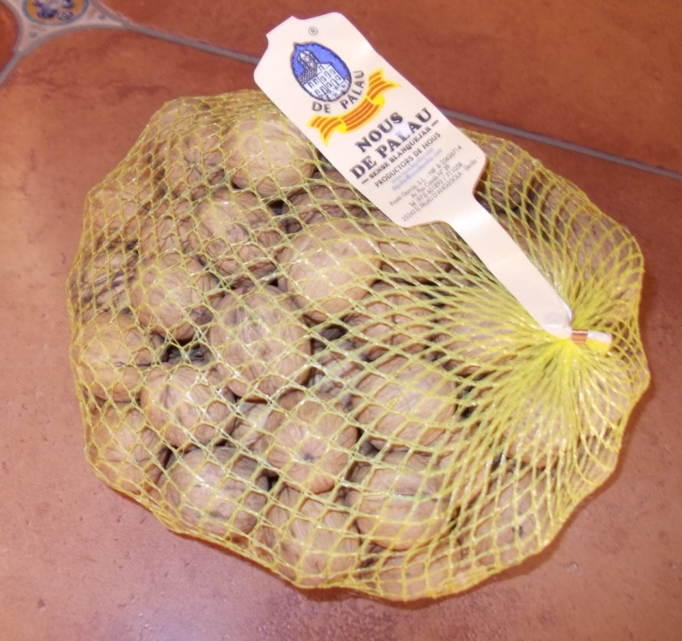
NUECES DEL PALAU D’ANGLESOLA
Nombre del producto: nueces del Palau d’Anglesola.
Descripción: nueces del Palau d’Anglesola, con denominación de origen.
Tamaño: 1kg
Precio por unidad: 5,5€ (IVA INCLUIDO)
Gastos de envió no ocluidos.
REF. Nº 17

Slide 15
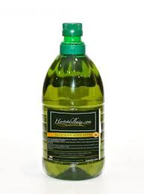
ACEITE VIRGEN EXTRA
REF. Nº 18
REF. Nº 19
Nombre del producto: aceite virgen extra.
Descripción: aceite virgen extra de la población de Arbeca (Les Garrigues)
Tamaño Ref. 18: 5L Tamaño Ref. 19: 1,5L
Precio Ref. 18: 20€ Precio Ref. 19: 4€ Gastos de envió no ocluidos. (IVA INCLUIDO)

Slide 16
QUESO FORCAM
REF. Nº 20
Nombre del producto: queso Forcam
Descripción: queso artesano de cabra Forcam del Palau d’Anglesola, con denominación de origen. Tamaño: 500 gramos
Precio por unidad: 19,50€ (IVA INCLUIDO)
Gastos de envió no ocluidos

Slide 17
MIEMBROS DE LA COOPERATIVA
Anaïs Tarragona
Míriam Puig
Noemí Navarro
Sandra Mateu
Estefania Felip
Lluïsa Sabaté
Adrià Gassó
Marisol Ginesta
Míriam Solé

